Slide 1
RPC polling policy study
Poll-idle：CPU 与 尾延迟取舍
Poisson 350 QPS · 64 B echo · BUD × SLEEP sensitivity sweep
基于 poll_idle_poisson_350qps 报告与全部结论图 · 2026-07-22

Slide 2
BUD=0 / SLEEP=10 µs 是当前低负载的 knee
相对 HOT POLL，这个点大幅降低 client/server CPU，同时把 p99 保持在约 100 µs 的同一延迟带。
−86.5%
−86.4%
+0.46 µs
Client CPU：100.25% → 13.55%。
Server CPU：97.75% → 13.29%。
p99：98.67 µs → 99.13 µs。
这是单次 15 秒、5285 请求的候选点，不是跨机器默认参数。
Source: poll_idle_poisson_350qps/README.md · 350 QPS single-run sweep
02

Slide 3
矩阵只改变 BUD 与 SLEEP，比较 CPU–latency 取舍
同一 workload 下，同时保留 HOT POLL 与 TCP Socket 作为两端参考。
Workload
Knobs
Metrics
Poisson arrivals · 350 QPS · 64 B echo · 15 s · 5285 requests。
BUD={0,16,128,1024}；SLEEP={1,10,100,1000,10000} µs。
Client / server CPU；RPC p50、p99、p99.9。p99.9 只约 5 个尾样本，用于趋势观察。
问题不是“poll 还是 sleep”，而是每个 p99 SLO 对应多少 CPU 预算。
Source: poll_idle_poisson_350qps/README.md · 350 QPS single-run sweep
03

Slide 4
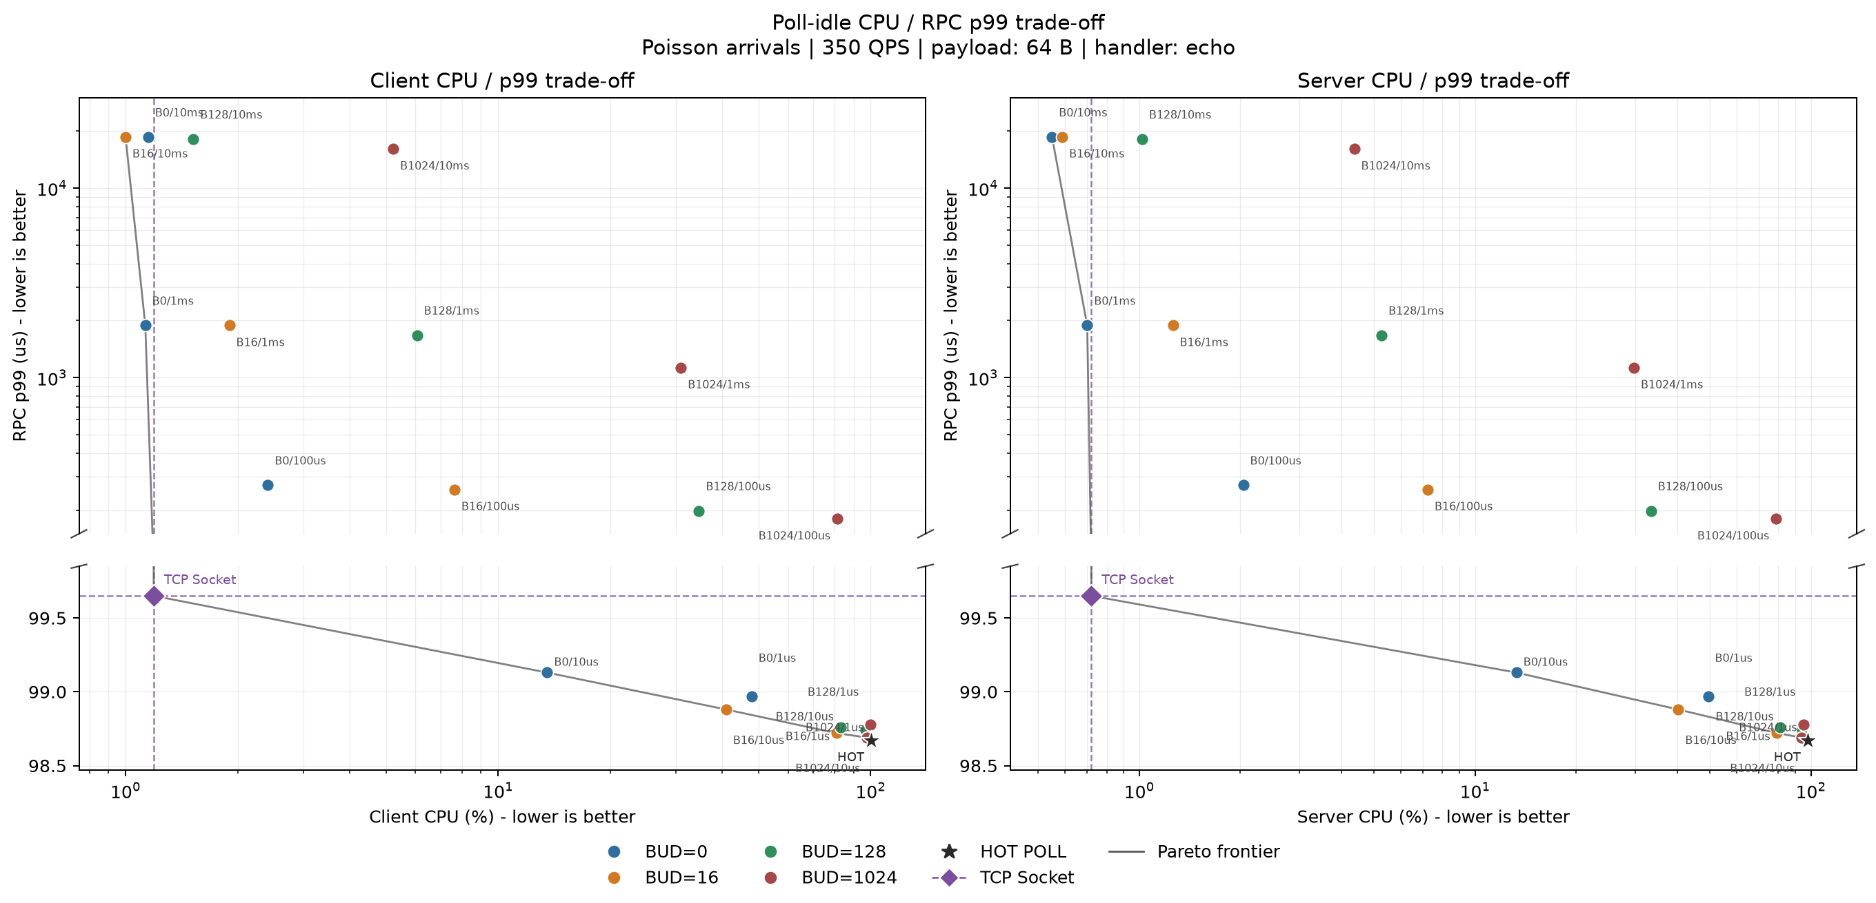
Pareto 前沿给出 CPU 与 p99 的可选区间
BUD=0 / SLEEP=10 µs 位于低延迟前沿；继续压低 CPU，p99 会进入数百微秒到毫秒区间。
Source: poll_idle_poisson_350qps/README.md · 350 QPS single-run sweep
04

Slide 5
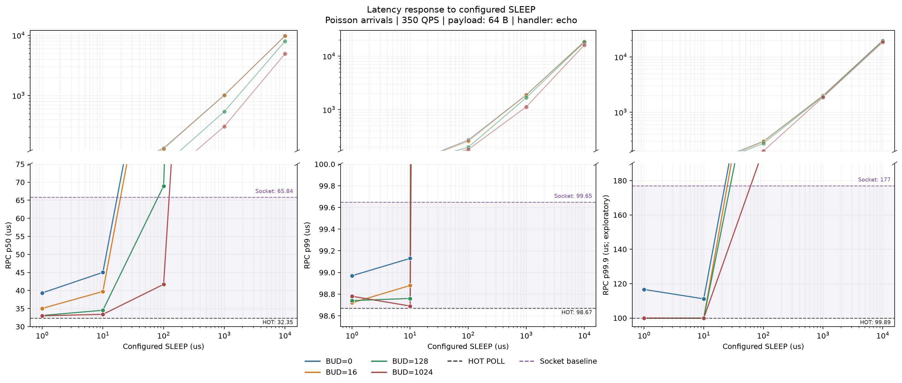
SLEEP 是第一阶 latency knob
1–10 µs 的 p99 仍在约 100 µs；从 100 µs 起，p50/p99 迅速跟随 sleep 增长。更大 BUD 只能部分推迟这个增长。
Source: poll_idle_poisson_350qps/README.md · 350 QPS single-run sweep
05

Slide 6
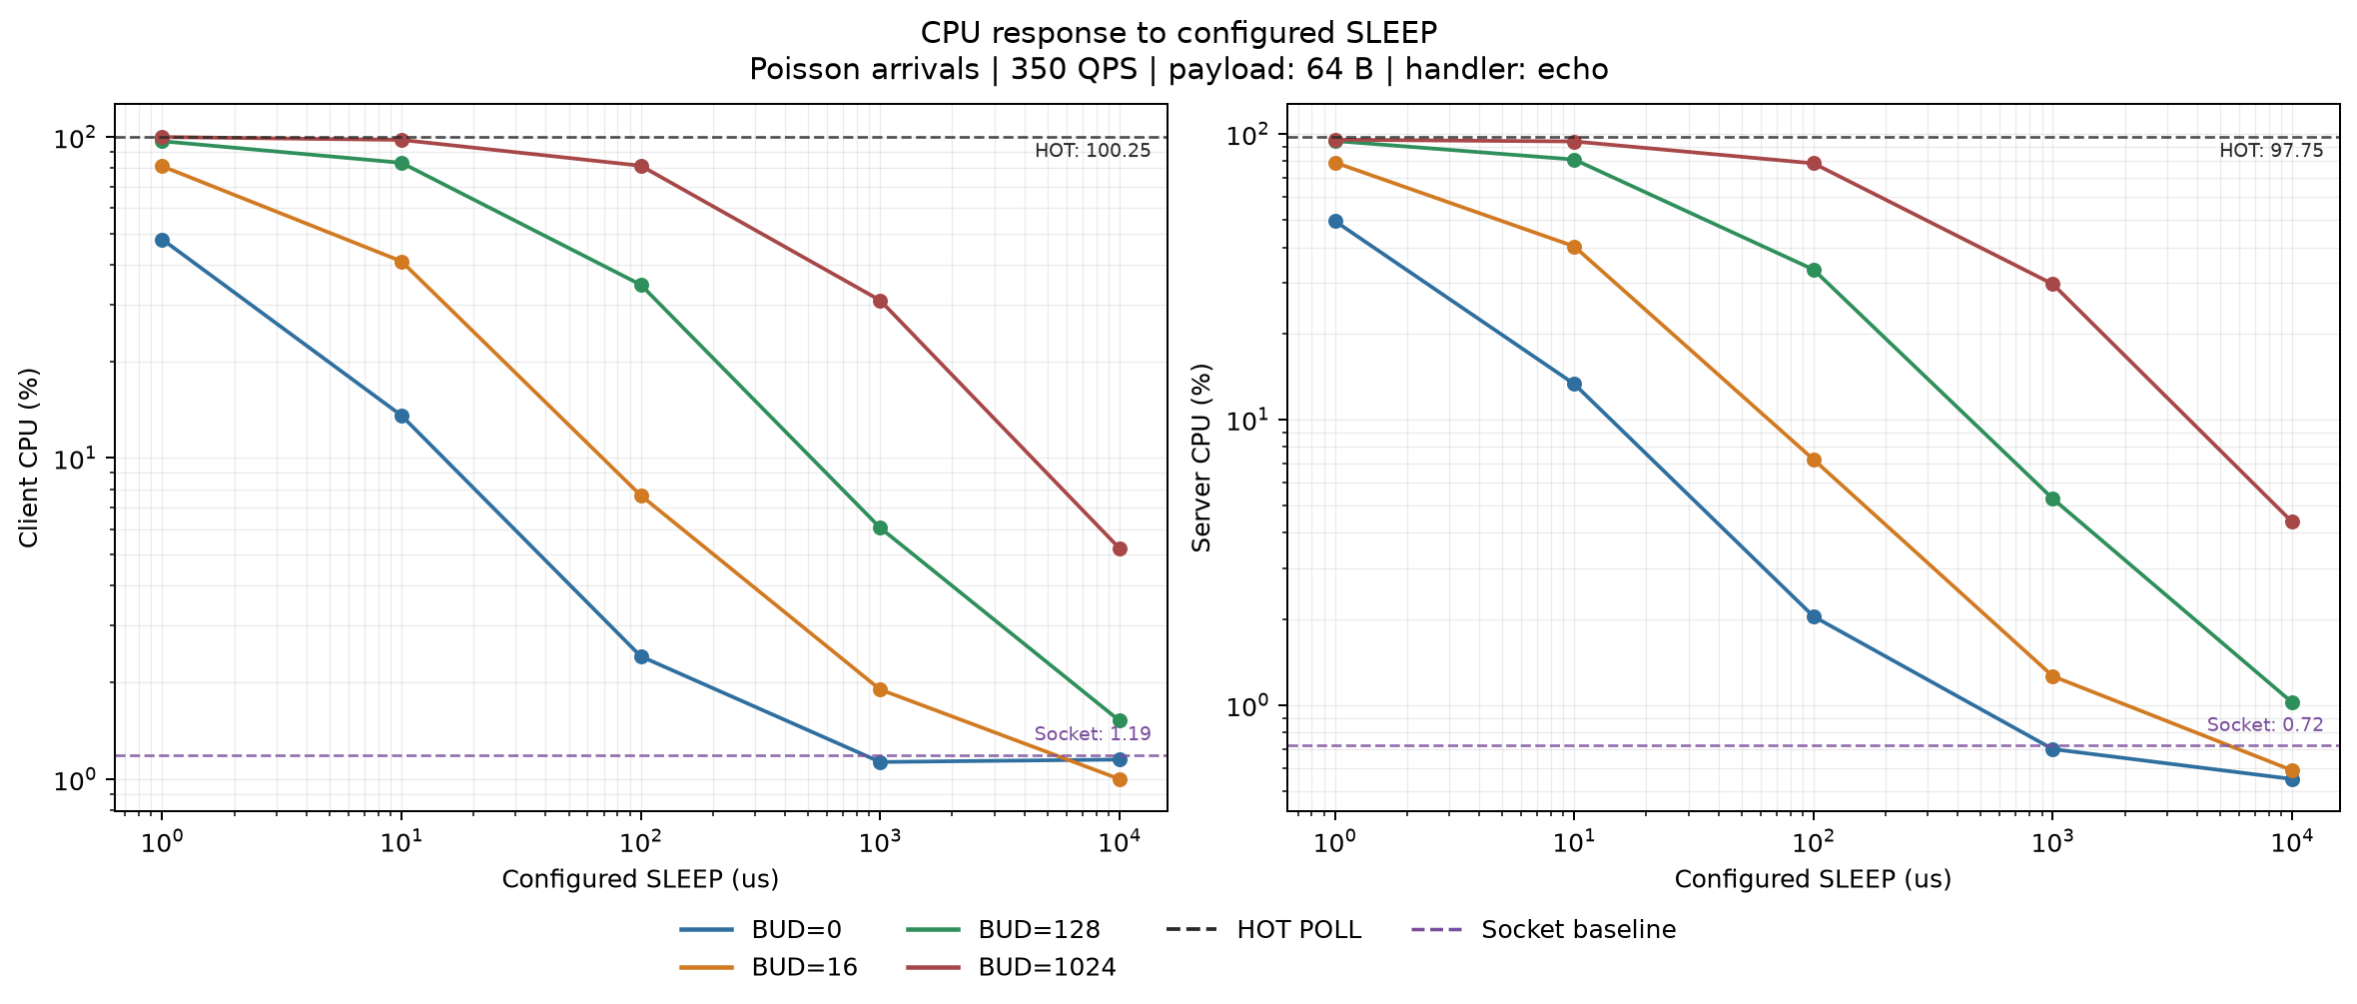
CPU 随 SLEEP 下降，BUD 把拐点右移
低 BUD 更早进入 idle，因此更省 CPU；高 BUD 保持更久 busy polling，在 1–10 µs 区间仍接近满核。
Source: poll_idle_poisson_350qps/README.md · 350 QPS single-run sweep
06

Slide 7
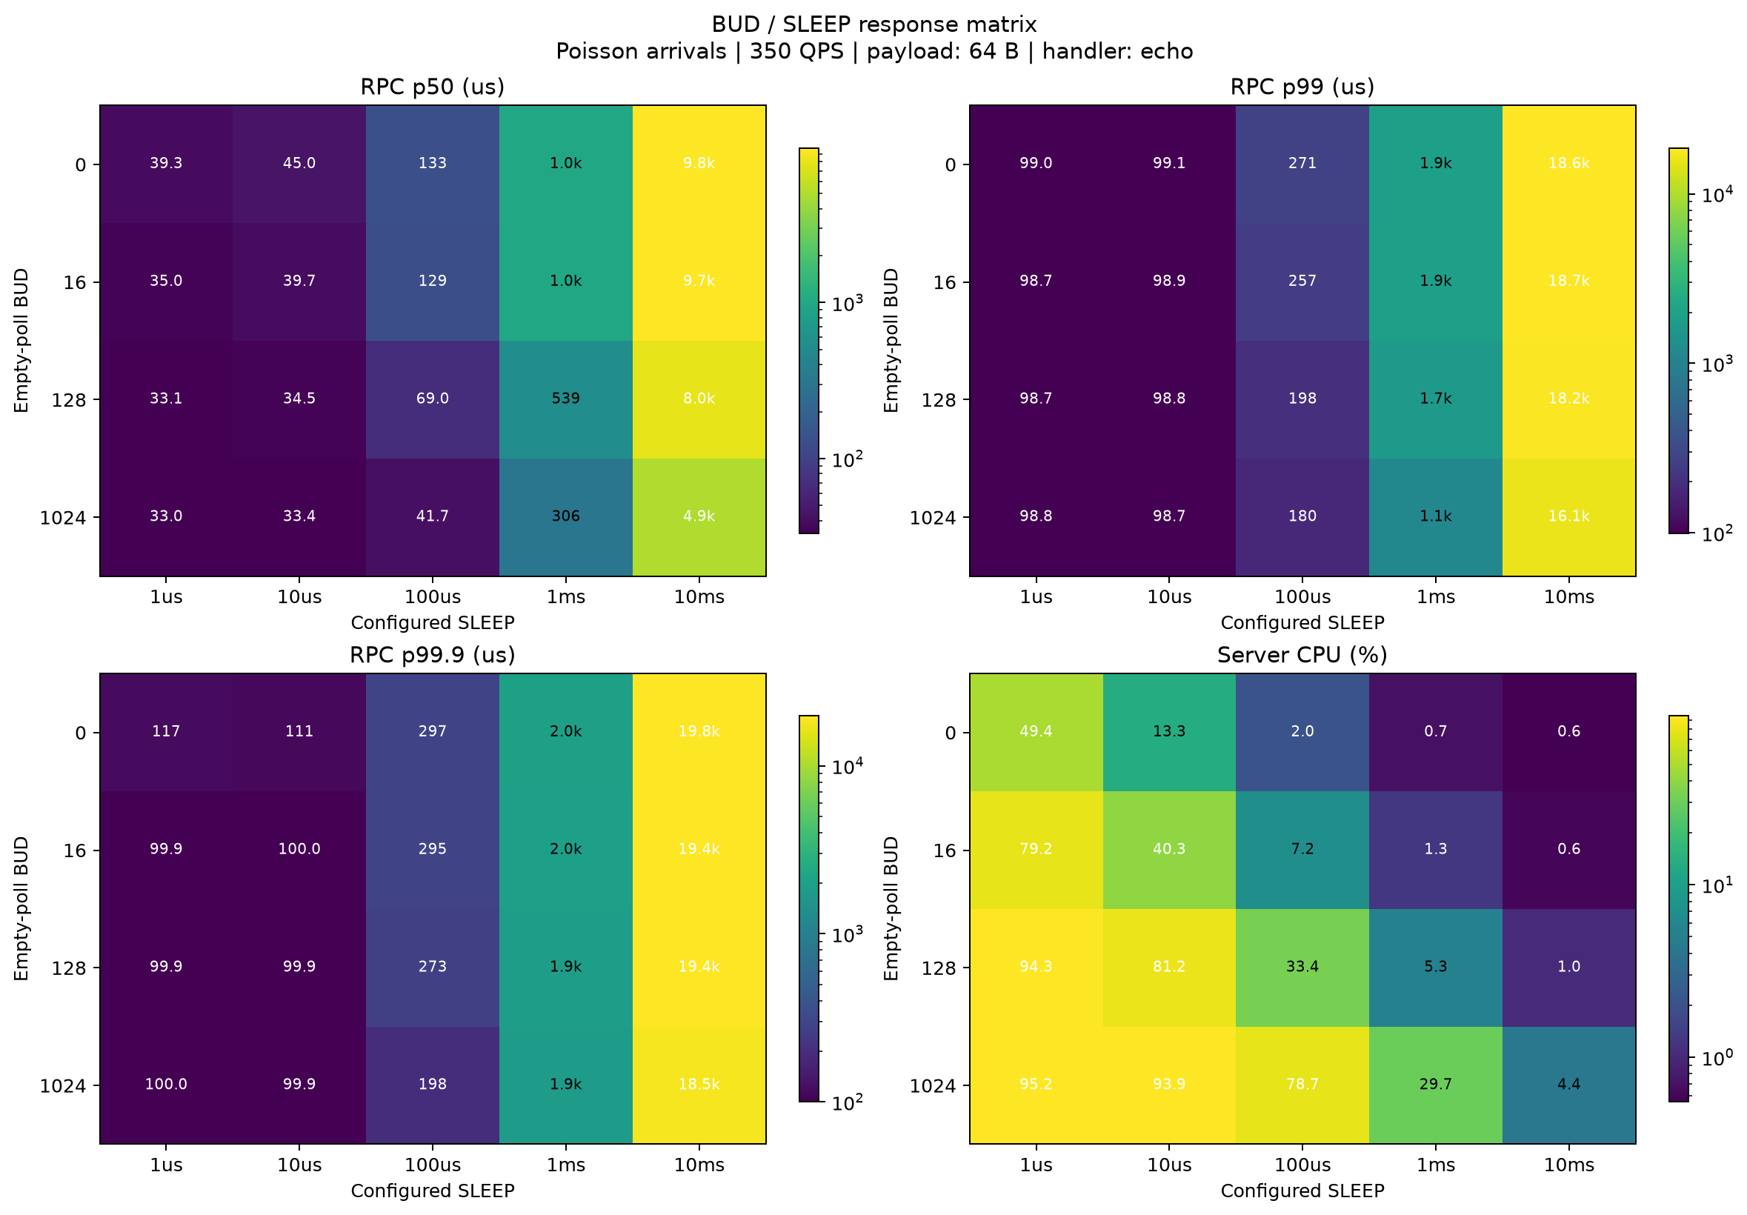
BUD × SLEEP 热力图给出可操作的 SLO 区间
10 µs
当前 envelope 的低延迟边界。
SLEEP=1–10 µs 时 p99 约 99 µs，BUD 主要决定 CPU。到 100 µs 后 latency 脱离低延迟带，更大 BUD 仅以更高 CPU 换取部分改善。
Source: poll_idle_poisson_350qps/README.md · 350 QPS single-run sweep
07

Slide 8
默认候选要由 p99 SLO 选择
相同 350 QPS 低负载下，三种配置对应不同的 latency / CPU 目标。
目标
配置
p99
Client / Server CPU
低延迟 knee
BUD=0 / 10 µs
99.13 µs
13.55% / 13.29%
接近 HOT latency
BUD=1024 / 10 µs
98.69 µs
97.81% / 93.90%
接近 Socket CPU
BUD=0 / 1 ms
1.888 ms
1.13% / 0.70%
当前推荐候选：BUD=0 / SLEEP=10 µs；若 SLO 允许毫秒级 p99，再换取 socket-like CPU。
Source: poll_idle_poisson_350qps/README.md · 350 QPS single-run sweep
08

Slide 9
当前结果能选候选点，不能定跨机器默认值
要把一次 350 QPS sweep 变成稳定策略，还需要把“配置值”转换为“实际等待行为”。
建立置信区间
测真实时间
扩展负载边界
每个点重复 ≥3 次并交错 baseline；扩大请求数，避免 p99.9 只由约 5 个样本决定。
记录 time-to-first-idle、实际 sleep / wait 和 publish-to-detect；把 BUD 次数换算为可跨机器比较的时间。
扫 offered QPS、payload、连接数和 core placement；验证 BUD=0 / 10 µs 的 knee 是否随压力移动。
应用给硬件/firmware 的反馈应是目标 p99 下的等待分布与 CPU 预算，而不是单一 BUD 数值。
Source: poll_idle_poisson_350qps/README.md · 350 QPS single-run sweep
09

